Slide 1
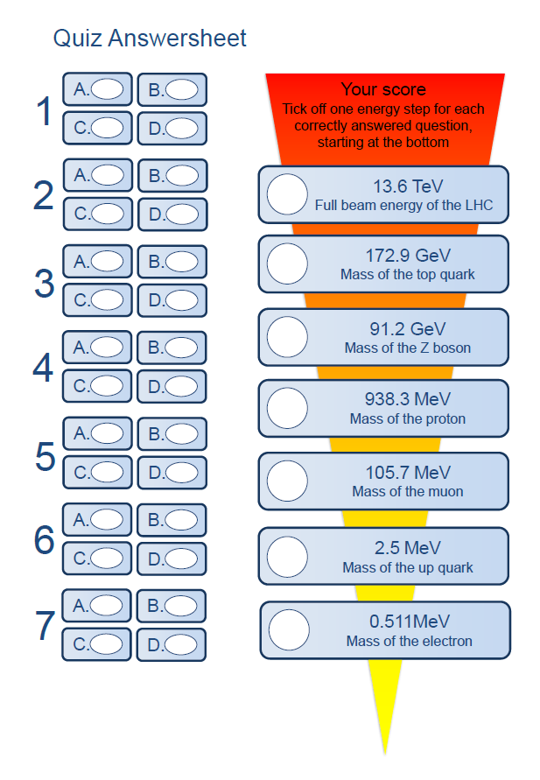
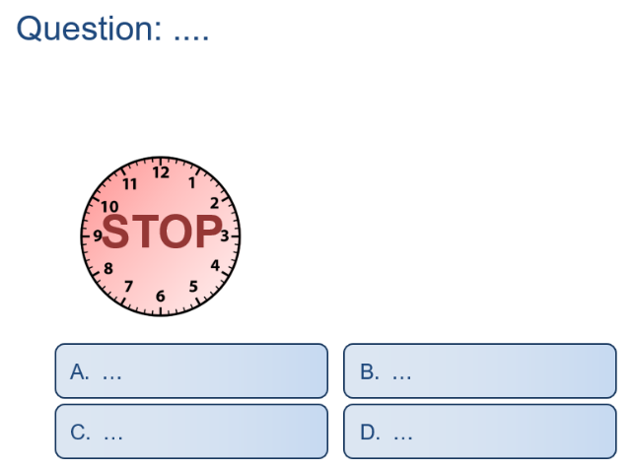
Règles du quiz
✔
7 questions, chacune avec 4 réponses possibles (A, B, C, D).
Inscrivez votre réponse sur votre feuille de réponses avant la fin du temps imparti. Nous dévoilerons ensuite la bonne réponse.
✔
Si vous avez répondu correctement, vous pouvez cocher le niveau d'énergie suivant.
Voyons quel niveau d'énergie vous pouvez atteindre !

Slide 2
Set
Ready?
GO!

Slide 3
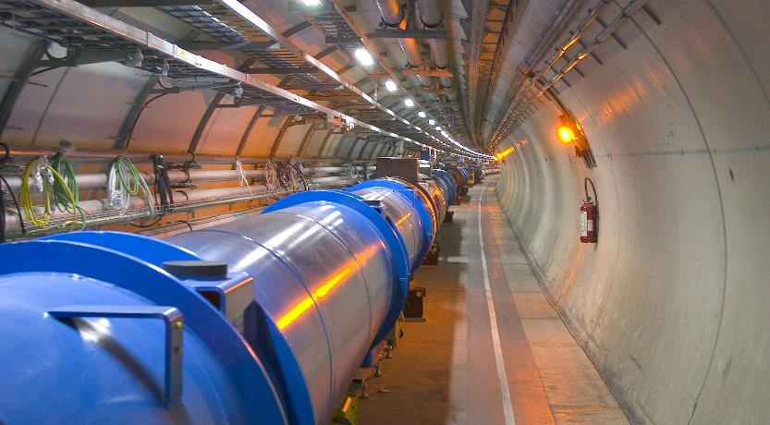

1
Quelles particules entrent en collision dans le LHC?
STOP
© 2021 CERN
A. Électrons
B. Muons
C. Protons
D. Noyaux d'uranium

Slide 4
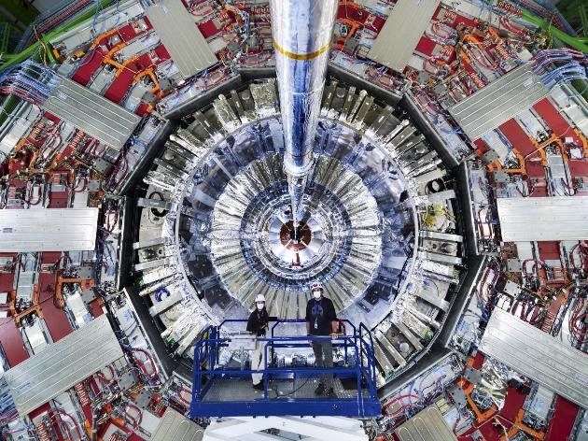
2
Quelle est la principale raison pour laquelle les expériences menées au LHC ont une structure en couches (comme un oignon) ?
STOP
© 2021 CERN
A. Pour mesurer différentes propriétés des particules
B. Pour protéger contre les rayonnements
.
C. Pour refroidir le détecteur
D. Pour ralentir les particules

Slide 5
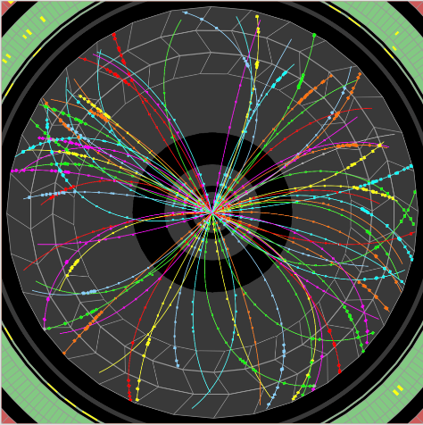
3
Quelle quantité est déterminée
à partir de la courbure de la trajectoire d'une particule dans un champ magnétique?
STOP
© 2015 CERN
A.
B.
Perte d'énergie
Impulsion
C.
D.
Durée de vie
Couleur

Slide 6

4
Pourquoi faut-il autant de collisions pour observer des processus rares ?
STOP
© Dietmar Rabich / Wikimedia Commons / “Würfel -- 2021 -- 5959” / CC BY-SA 4.0
Les détecteurs sont imprécis.
Le LHC ne fonctionne pas en continu.
A.
B.
C. Les particules se désintègrent trop rapidement.
Pour maximiser les chances d'observer ces événements
D.

Slide 7

5
Où ne trouve-t-on pas d'accélérateur de particules?
STOP
AI-generated (OpenAI)
Station spatiale internationale
Musée du Louvre
A.
B.
CERN
Hôpital
C.
D.

Slide 8

6
Laquelle des inventions suivantes
a été motivée par la recherche en physique des particules ?
STOP
A. Écrans tactiles
B. Le World Wide Web
scanners TEP
D. Tout ce qui précède
C.

Slide 9
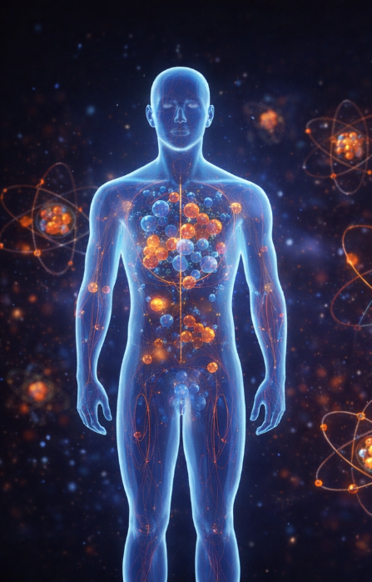
7
Quelle est la particule élémentaire la plus courante dans votre corps ?
STOP
AI-generated (OpenAI)
A. Quark up
B. Quark down
C. Électron
D. Boson de Higgs

Slide 10
Quel niveau d'énergie avez-vous atteint?

